Slide 1
КУЛЬТУРА УРСР
( І половина 1960-х –
ІІ половина 1980- х років)

Slide 2
Олександр Антонович Захаренко ( 1937-2002) - український педагог, громадський діяч, заслужений учитель УРСР (1974), народний учитель СРСР (1983), академік Академії педагогічних наук України

Slide 3
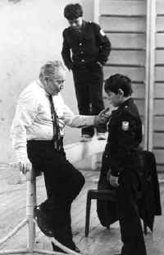
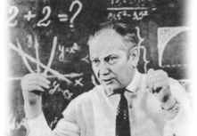
Віктор Федорович Шаталов – педагог-новатор, заслужений учитель УРСР, народний учитель СРСР, почесний доктор АПНУ

Slide 4
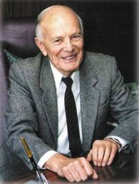
ПАТОН БОРИС ЄВГЕНОВИЧ ( 1918 р.н.)
учений в галузі металургії та технології металів, професор, доктор технічних наук, Двічі Герой Соціалістичної Праці, перший в історії Герой України.
Президент Національної академії наук України , академик Національної Академії Наук України (з 1958 года), академік АН СРСР —президент Міжнародної асоціації академій наук, почесний член Римського клуба, син Євгена Оскаровича Патона.

Slide 5
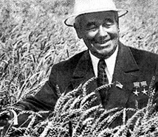
РЕМЕСЛО ВАСИЛЬ МИКОЛАЙОВИЧ (1907-1983)
український селекціонер; академік АН СРСР, дійсний член Всесоюзної Академії Сільськогосподарських Наук ім. Леніна; Заслужений діяч науки УРСР (1967).

Slide 6
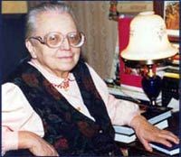
АПАНОВИЧ ОЛЕНА МИХАЙЛІВНА ( 1919 р. (Симбірська губ., Росія – 2000 р., м. Київ).
Історик, дослідниця історії України козацької доби, козацького літописання, фахівець у галузях історіоґрафії, джерелознавства, археоґрафії, книгознавства, рукописної книги, марґіналістики, історіософ, журналістка, просвітянка, лауреат Державної премії України ім. Т.Шевченка.

Slide 7
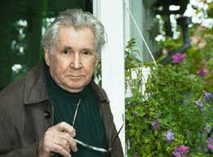
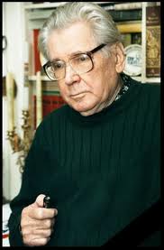
Павло́ Архи́пович Загребе́льний (1924 р., с. Солошине, Полтавська область —2009, Київ) — український письменник, Герой України, лауреат Державної премії СРСР, Шевченківської премії

Slide 8
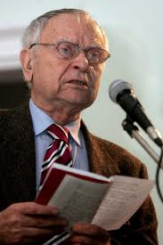
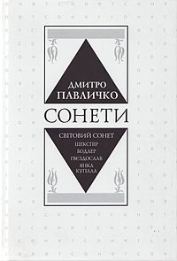
Дмитро́ Васи́льович Павли́чко ( 1929 р.н., Стопчатів Івано-Франківщині) — український поет, перекладач, літературний критик, громадсько-політичний діяч

Slide 9
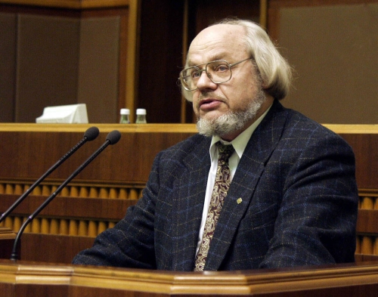
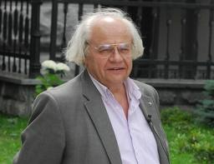
Іва́н Фе́дорович Драч ( 1936 р.н.,) — український поет, перекладач, кіносценарист, драматург, державний і громадський діяч. Герой України.

Slide 10
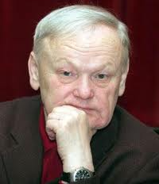
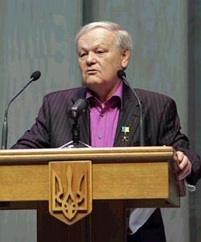
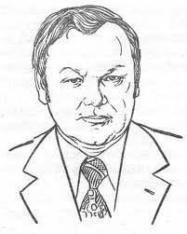
Бори́с Іллі́ч Олі́йник
(1935 р.н.),— український поет, дійсний член НАНУ, голова Українського фонду культури. Почесний академік Академії мистецтв України.

Slide 11
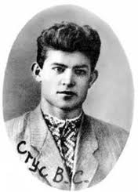
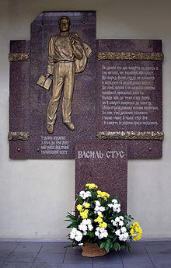
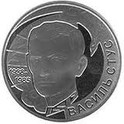
Васи́ль Семе́нович Сту́с (1938 р.н., село Рахнівка Вінницької області —1985, табір ВС-389/36-1 у Пермської області) — український поет, перекладач, прозаїк, літературознавець, правозахисник. Один із найактивніших представників українського культурного руху шістдесятників. Герой України.
За власні переконання в необхідності української культурної автономії творчість Василя Стуса була заборонена радянською владою, а сам поет був на 12 років позбавлений волі.
Меморіальна дошка на першому корпусі Донецького університету, в якому навчався поет (1954—1959)

Slide 12
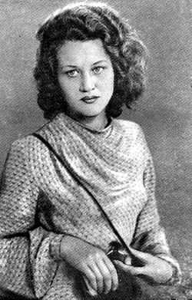
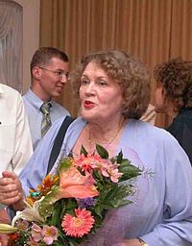
Лі́на Васи́лівна Косте́нко (1930 р.н.) — українська письменниця-шістдесятниця, поетеса. Лауреат Шевченківської премії (1987), Премії Антоновичів (1989), премії Петрарки (1994).
1948 рік
2006 рік

Slide 13
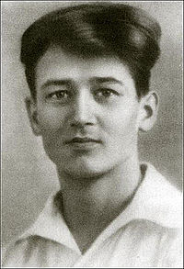
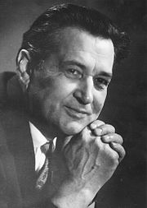
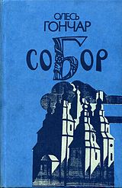
Оле́ксандр (Оле́сь) Тере́нтійович Гонча́р (1918 - 1995) — український радянський письменник, літературний критик, громадський діяч, лауреат Сталінської премії (1948), перший лауреат премії ім. Т. Шевченка (9 березня 1962), голова Спілки письменників України (1959—1971), академік НАН України (1978)
1938 рік

Slide 14
Дякую за увагу!

